Slide 1

Föräldramöte P17
260910
Information från tränare & lagledare
Ledarstab.
Säsongsplan 2026/2027
Träningar.
Laget & matcher 2026/2027.
Innebandy för oss är.
Grunden i vårt ledarskap.
Övrigt & frågor.

Slide 2
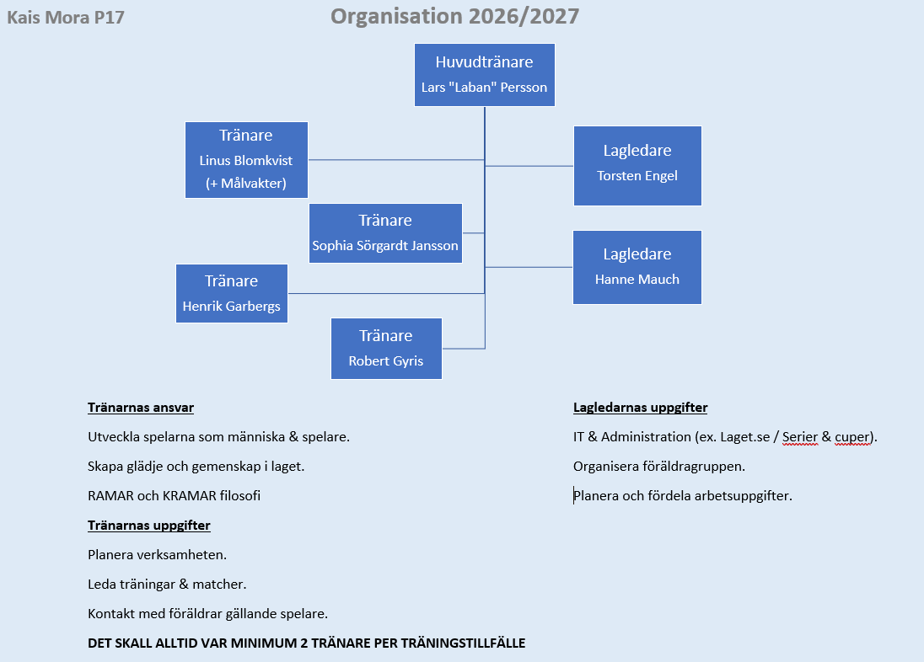

Slide 3

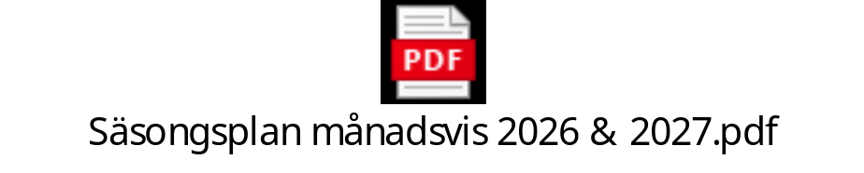
Säsongsplan 2026/2027

Slide 4
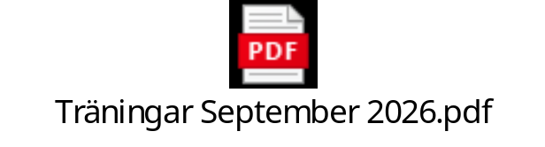
Träningar
Spelares närvaro eller frånvaro – Skall anmälas SENAST dag före träning .
Anmälan ska ske via Laget.se
Träningar som börjar 17.00 / 17.15 eller senare gäller samling 15 minuter före.
Viktigt att alla spelare kommer i tid och med rätt utrustning så vi kan börja träningen på utsatt tid.
Syftet med ovan nämnda saker är:
Planering av träningen så att den kan genomföras på bästa möjliga vis.
Utnyttja plantiden på bästa sätt.

Slide 5
Spelartrupp Kais Mora P17
2026/2027
Förnamn Efternamn
Simon Alstermo Kapraali
Olle Bergström
Knut Blomkvist
William Brandt
Elton Dalrot
Felix Engel
Oliver Fem
Arvid Garbergs
Liam Gecaj
Hannes Grudd
Oliver Gyris
Hugo Hedberg Måg
Gustaf Håmås
Filip Jerkgård
Wiktor Karlberg
Frank Klangebo Hersvall
Aaron Koen
Olof Lindkvist
Frans Mattsson
Jonas Mauch
Melvin Pers
Sixten Seveborg
Emil Sörgardt Jansson
Thor Wandus
Albin Wikström-Udd
Oscar Wrahme
Antal spelare är för tillfället 26 st.
Till Poolspelet är 2 lag anmälda.
Endast 10 spelare per lag gäller i Poolspelet.
Utöver Poolspelet kommer lagen förmodligen deltaga i 2 cuper.
Antal matcher säsongen 2026/2027 blir mellan 30-35 st.
Det innebär att antalet matcher/spelare mer än fördubblas mot föregående säsong.

Slide 6
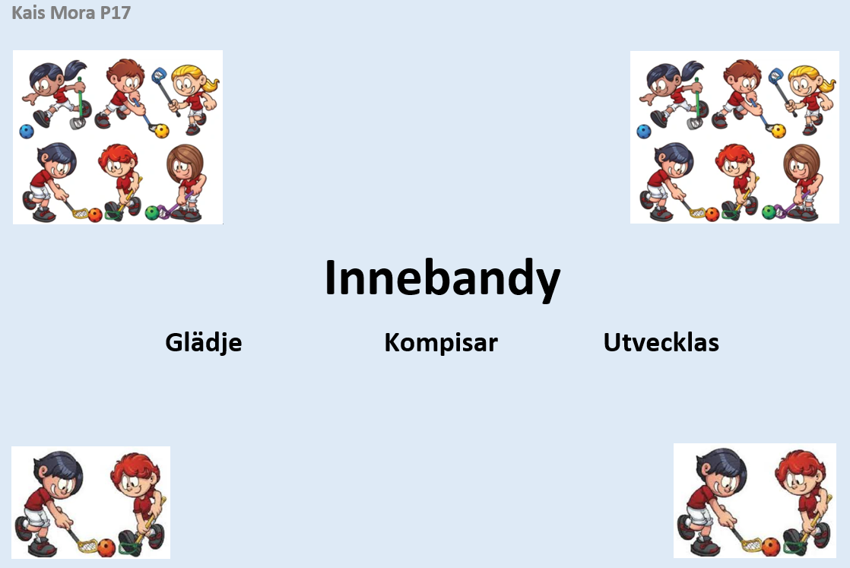
Innebandy för oss är

Slide 7
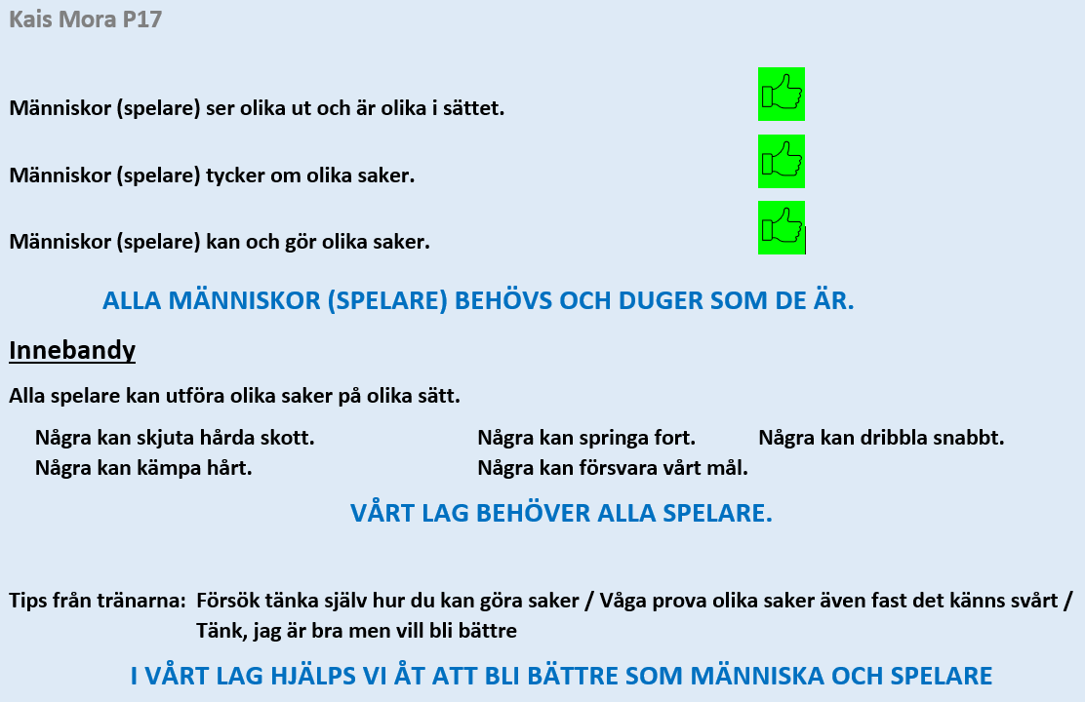
Innebandy för oss är

Slide 8
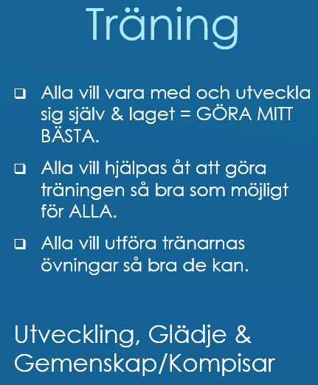
Innebandy för oss är

Slide 9
Grunden i
Vårt ledarskap
RAMAR
OCH
KRAMAR

Slide 10
Övrigt & frågor

Slide 11
Tack
för idag

